Slide 1
Психолого-педагогический проект
Муниципальное бюджетное дошкольное образовательное учреждение детский сад № 5 «Родничок» комбинированного вида с. Сарыг-Сеп
«Коррекционная работа по развитию мелкой моторики у детей с ОВЗ»
Автор: педагог-психолог Арчумаева В.Г.

Slide 2

Актуальность
Основой развития каждого человека является двигательная активность.
Крупная моторика – та часть двигательного развития, которая обеспечивает стабилизацию и перемещение тела в пространстве.
Мелкая моторика – это способность человека выполнять мелкие и точные движения кистями и пальцами рук в результате скоординированных действий трёх систем нервной, мышечной, костной.
Сенсомоторное развитие одно из ведущих факторов развития ребёнка. Активное взаимодействие его с окружающей средой формирует систему восприятия.

Slide 3

У ребенка с отклонениями в развитии трудно формируется согласованность двигательной и чувственной сферы, так как недостаточно развит каждый орган чувств в отдельности. Чтобы развитие зрительного, тактильного, двигательного восприятия по возможности приближалось к нормальному, необходимо систематически проводить специальную коррекционную работу. Особенно сложно протекает процесс формирования графо-моторных навыков у детей, имеющих нарушения интеллектуального развития. Это связано с различными дисфункциями устной речи, психических процессов, моторики рук, пространственного восприятия.

Slide 4

В проекте отражено практическое применение материала для развития мелкой моторики рук. Разнообразие предлагаемых игровых упражнений и практических заданий способствует повышению уровня заинтересованности детей. Занятия проводятся в игровой форме. Во время игры максимально реализуется ситуация успеха, следовательно, работа происходит естественно, не возникает психологического напряжения.

Slide 5

Этапы проекта:
Подготовительный
Основной
Заключительный
Участники проекта: дети с ОВЗ, воспитатели, родители.
Длительность проекта: долгосрочный (октябрь - декабрь).
Тип проекта: практикоориентированный,
Цель проекта: Сформировать коммуникативные навыки посредством развития мелкой моторики рук у детей с ОВЗ среднего дошкольного возраста и подготовки руки к графической деятельности

Slide 6
Задачи проекта.
*Разработка комплекса мероприятий по организации процесса развития мелкой моторики у детей среднего дошкольного возраста. *В процессе работы над мелкой моторикой способствовать развитию у детей следующих психических процессов:
произвольного внимания;
логического мышления;
памяти и речи детей.
*Формировать навыки учебной деятельности:
умение действовать по словесным инструкциям;
контроль за собственными действиями.

Slide 7
Предполагаемые результаты реализации проекта:
• возросла речевая активность детей;
• у детей более развита мимика, моторика пальцев рук, внимание, память, воображение, речь;
•родители стали единомышленниками с педагогами в ДОУ по использованию пальчиковой гимнастики в работе с детьми; •родители получили необходимые знания по данной теме, стали более информированными в вопросе проведения пальчиковой гимнастики с детьми дома;
•предложенные упражнения помогли развить мелкую моторику рук и речь ребёнка, кисти рук приобрели подвижность, гибкость, исчезла скованность движений, что в дальнейшем облегчит обучению письму
Заключительный этап: Анализ результатов проделанной работы, подведение итогов реализации проекта. Диагностика развития мелкой моторики рук воспитанников на конец проекта

Slide 8

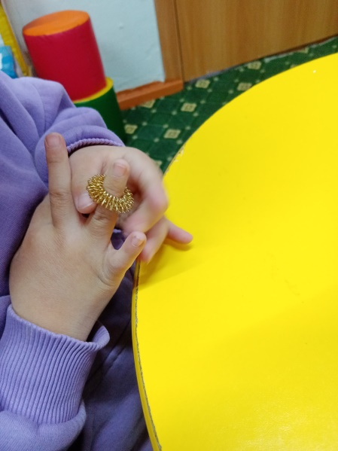
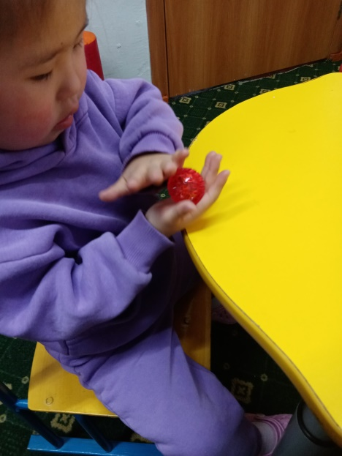
Реализация проекта
Массажёр «Су-джок»

Slide 9
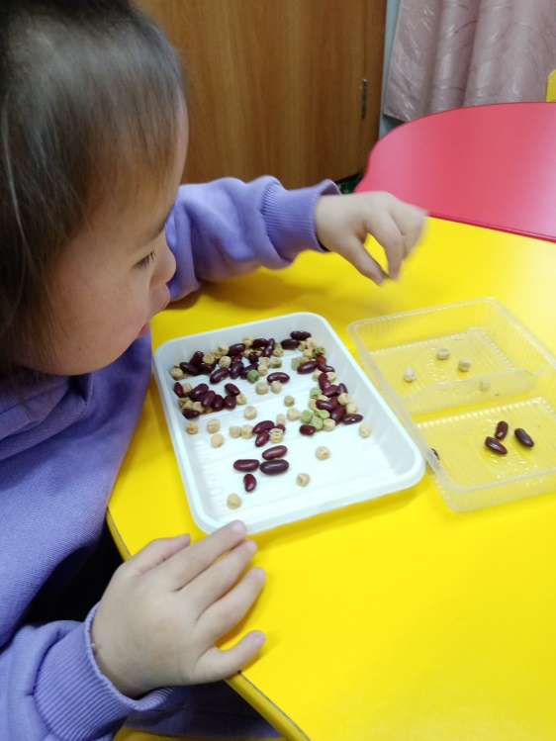
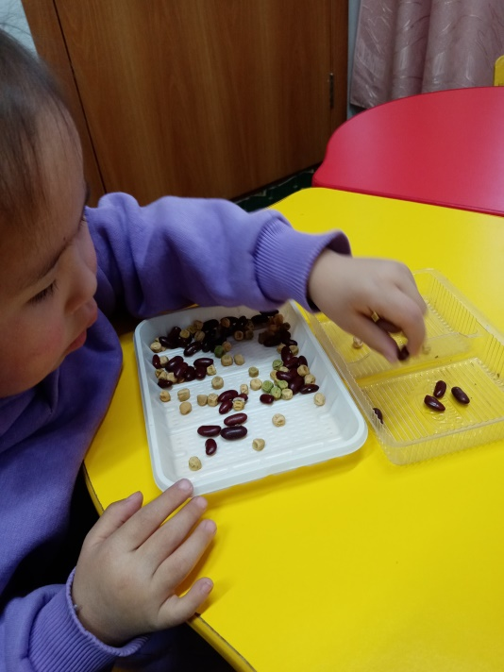
Игры с природным материалом
:

Slide 10

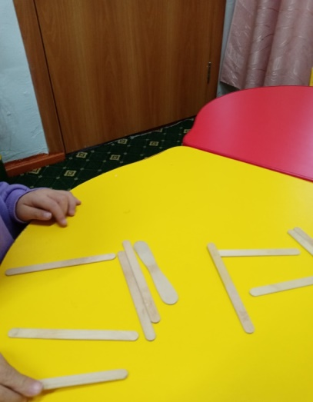
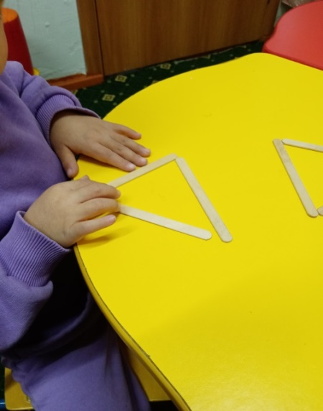
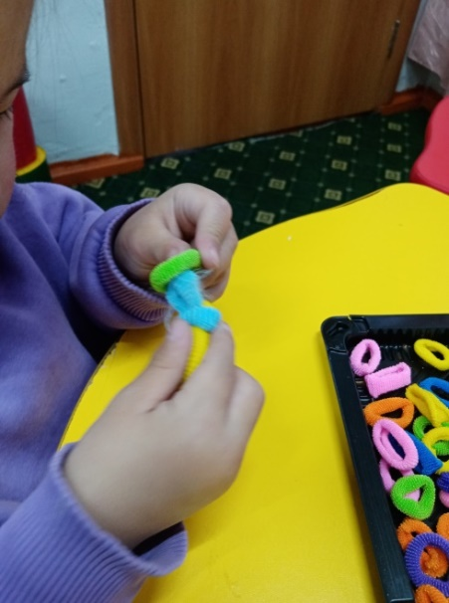
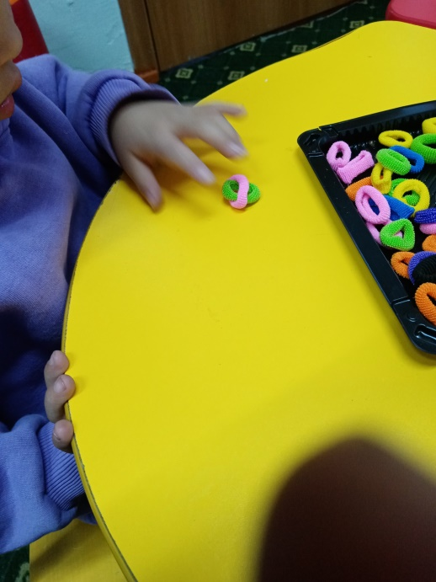
Игры с палочками и резиночками

Slide 11
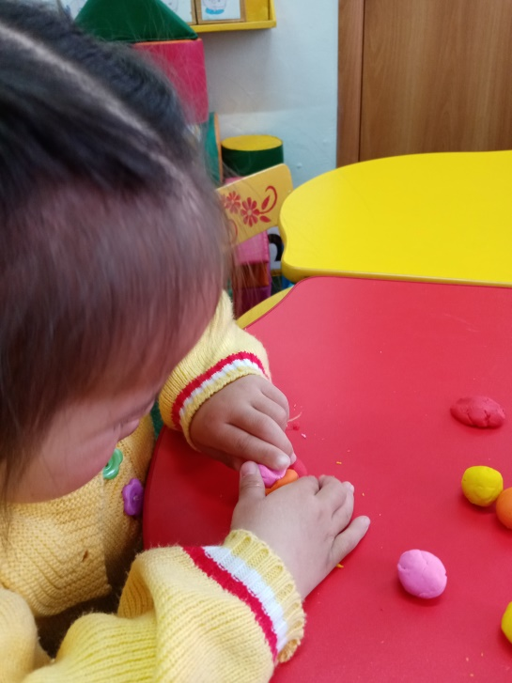
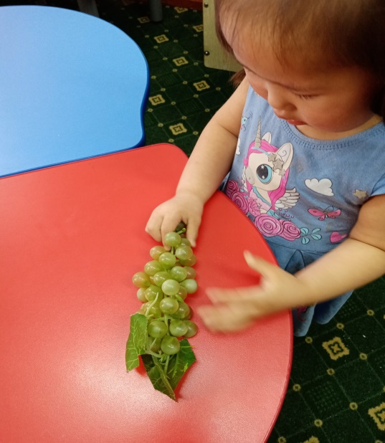
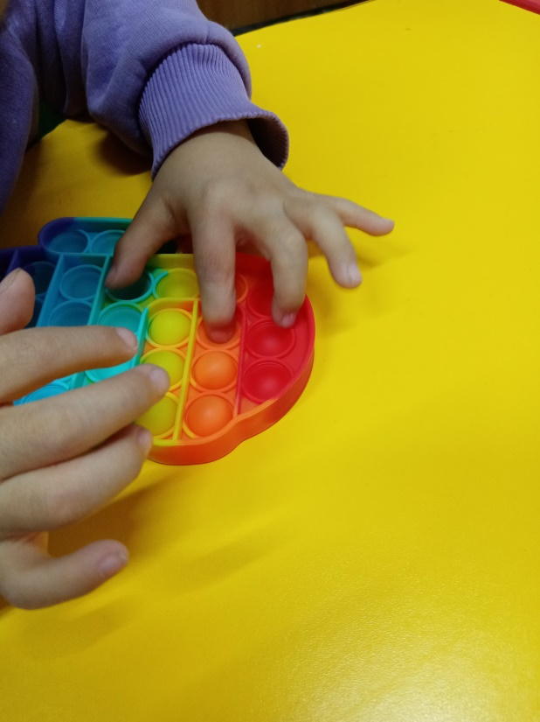
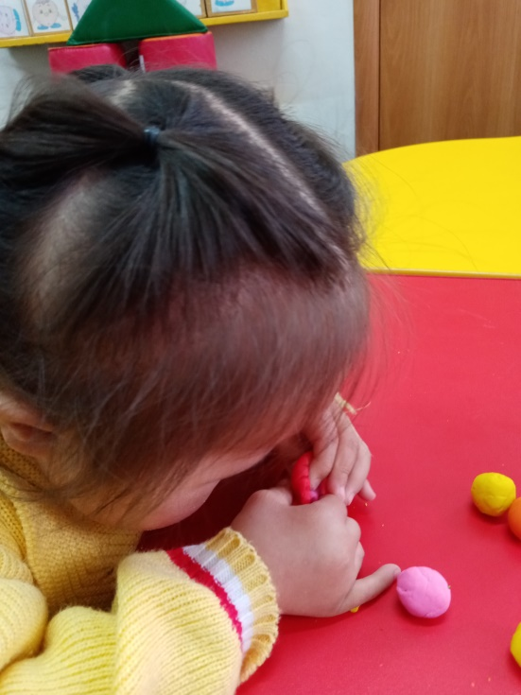
Игра с пластилином и игушкой антистресс
«Поп-Ит»

Slide 12
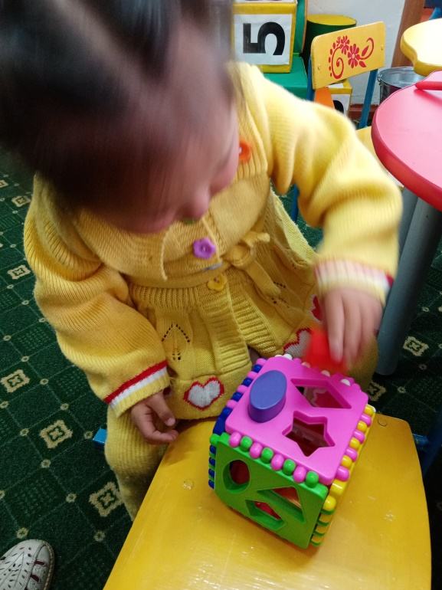
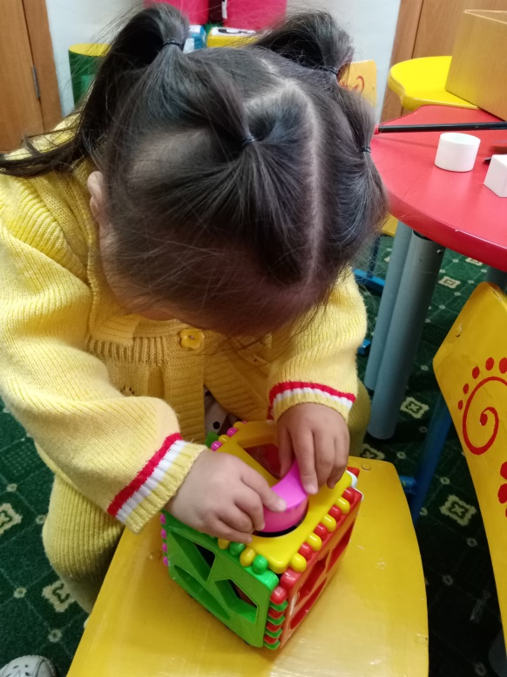
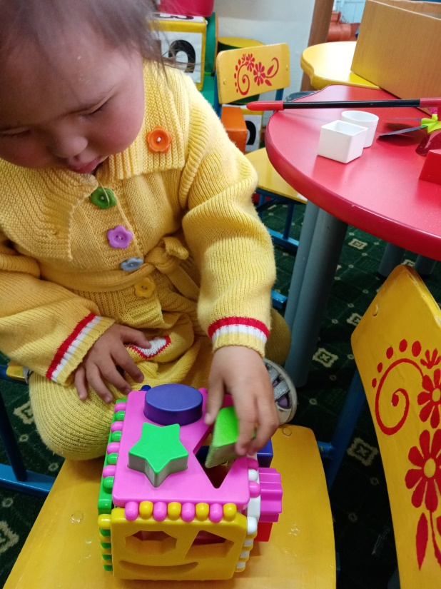
Коробка форм

Slide 13
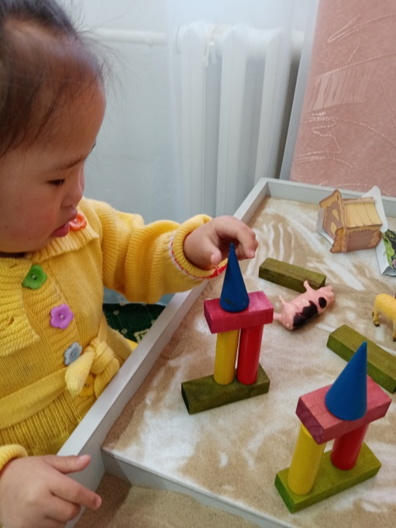
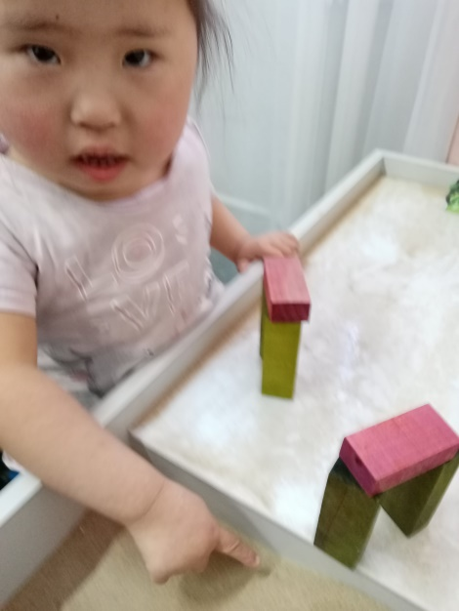
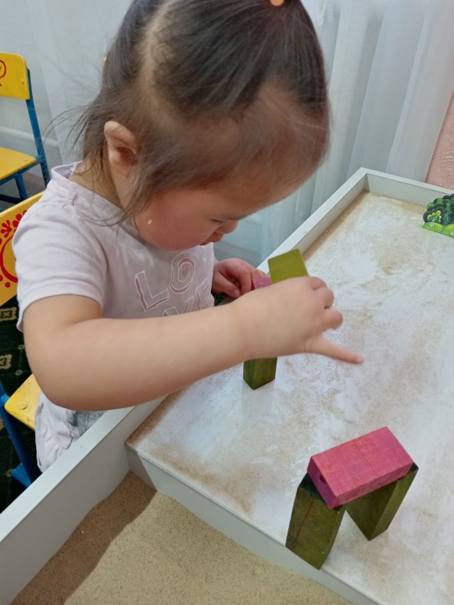
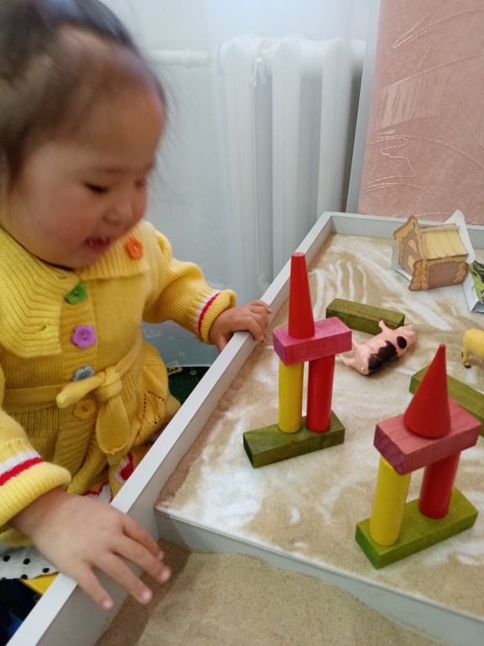
Конструирование

Slide 14
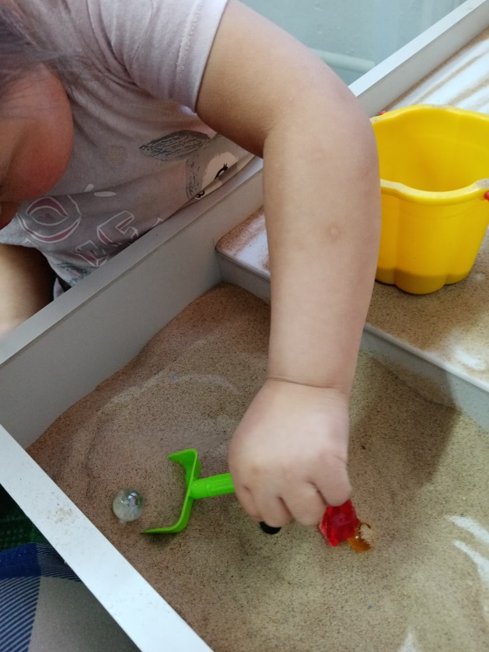
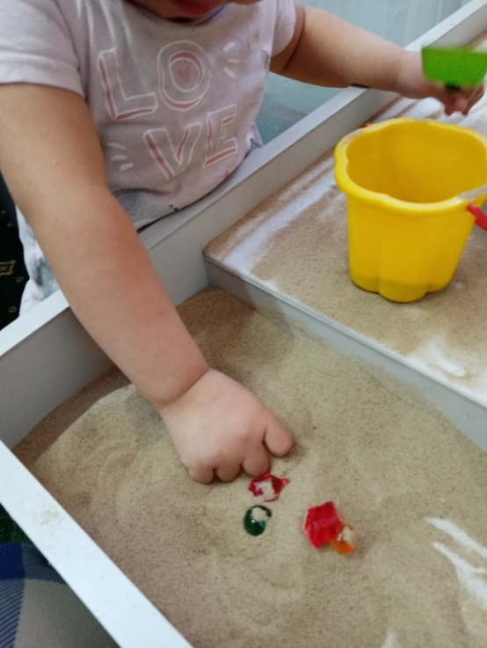
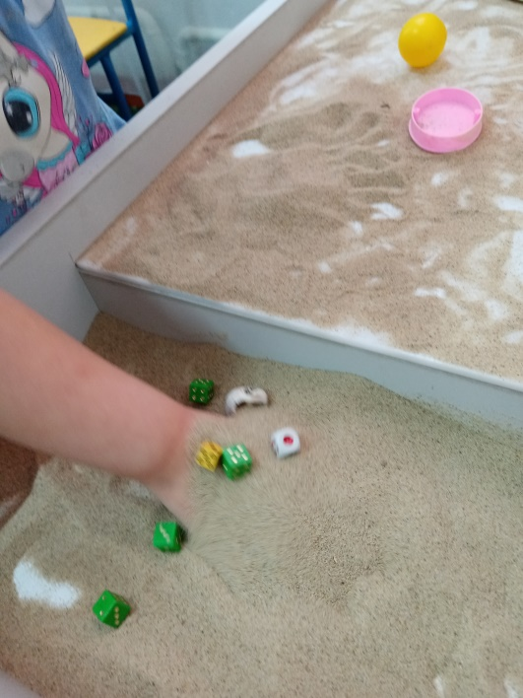
Песочная терапия

Slide 15
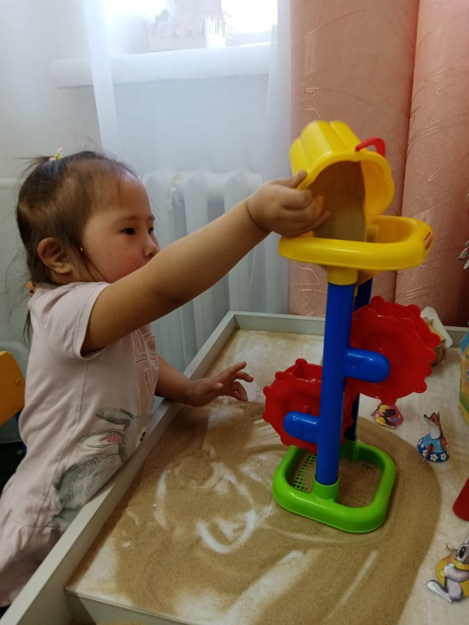
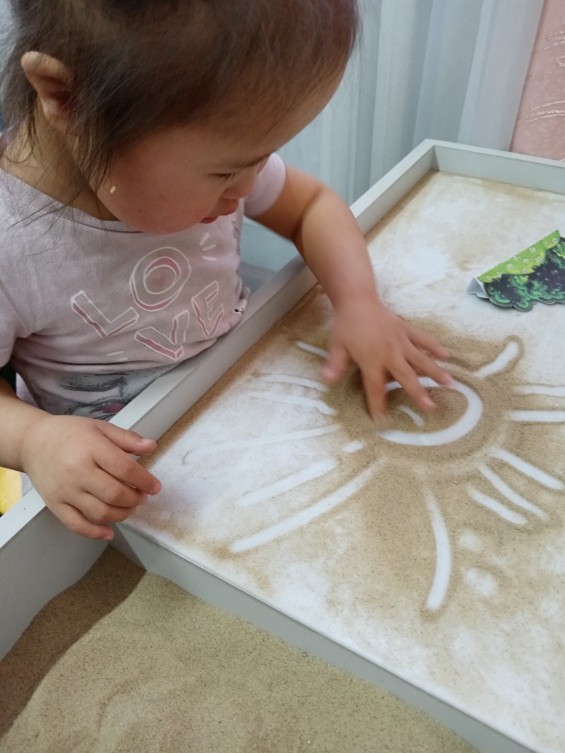
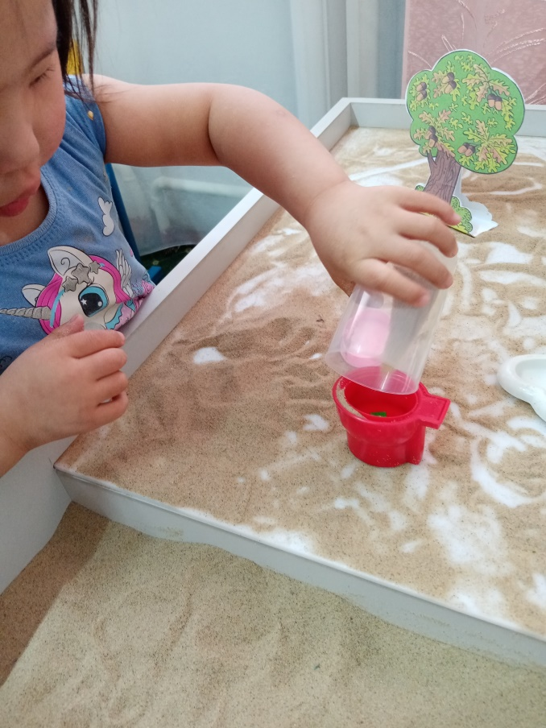
Песочная терапия

Slide 16
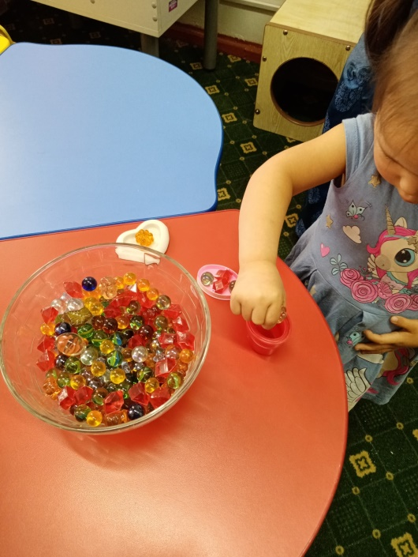
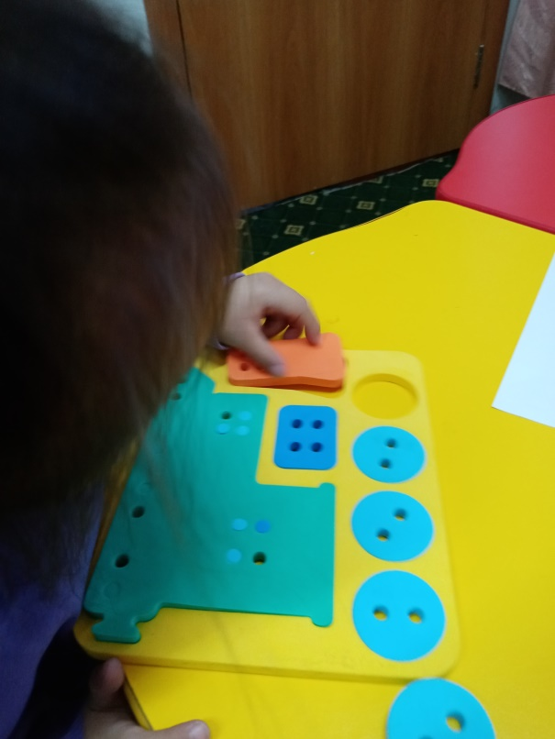
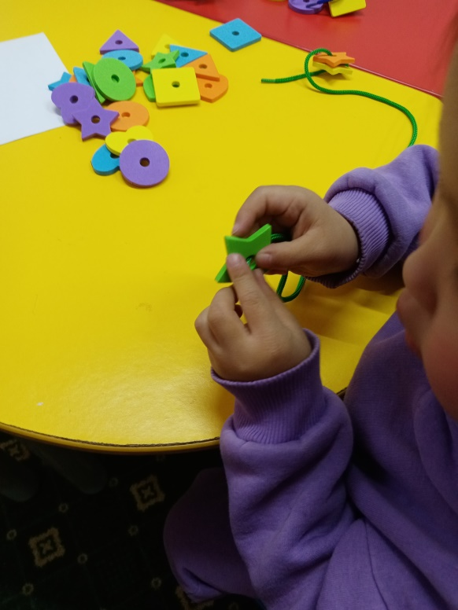
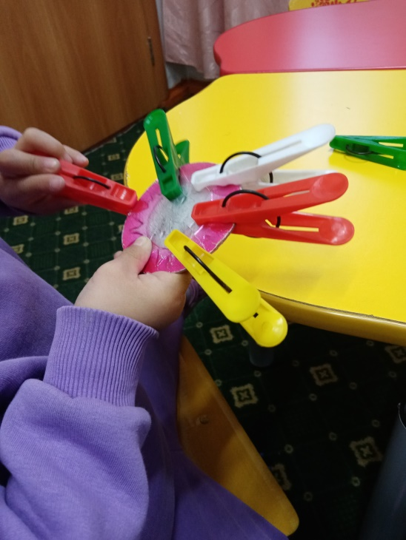
Игры с предметами, шнуровкой:

Slide 17
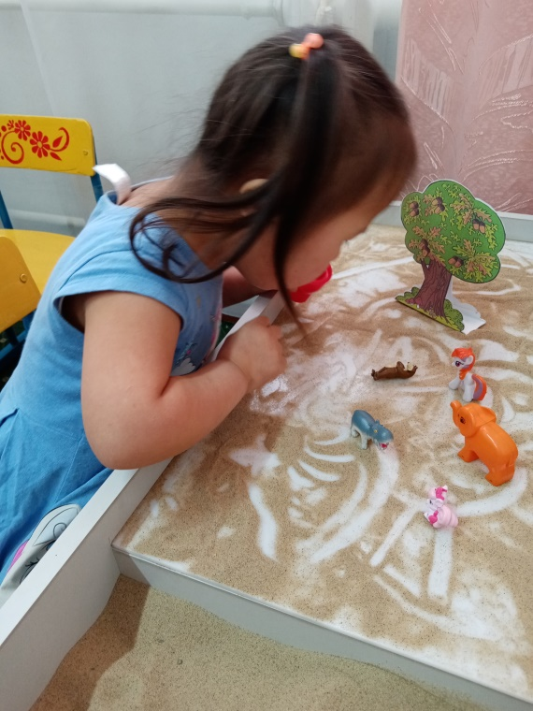
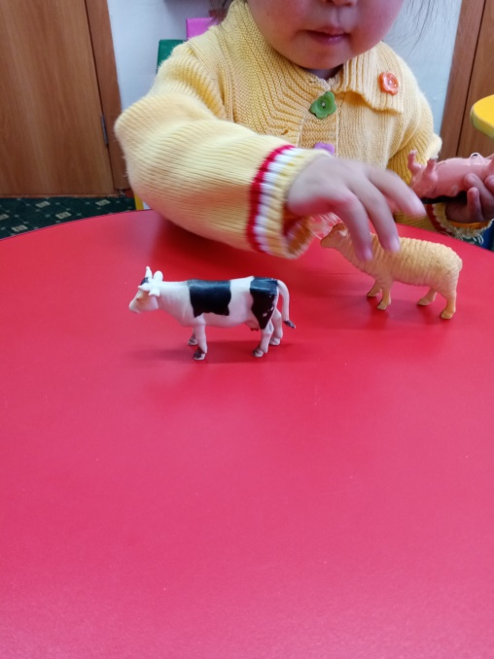
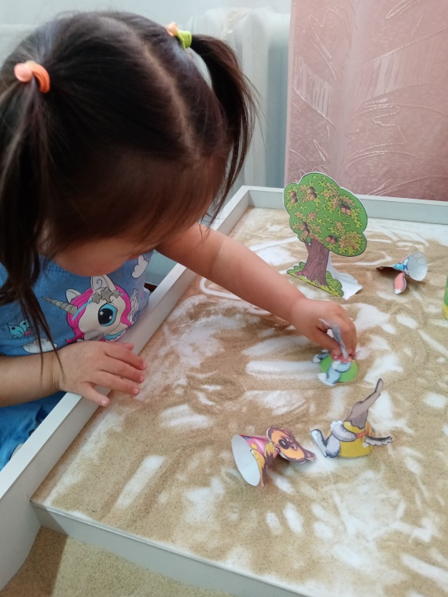
Знакомство с животными

Slide 18
Заключение
Развитие мелкой моторики и тактильно-двигательного восприятия у детей с ограниченными возможностями развития, коррекция имеющихся у них двигательных нарушений позволяет детям:
Овладеть навыками письма, рисования, ручного труда, что в будущем поможет избежать многих проблем школьного обучения;
Лучше адаптироваться в практической жизни;
Научиться понимать многие явления окружающего мира.

